Slide 1
De betekenis van het kruis van Christus
Met God verzoend

Slide 2

Opening
Zingen
Psalm 103:5
Bidden
Bijbellezen
Leviticus 4: 13-21

Slide 3

Bijbelstudie
Bespreek de Bijbelstudievragen op bladzijde 83.

Slide 4

Binnenkomer
Lees de binnenkomer op bladzijde 83.

Slide 5
Doelen
Hoofd - weten
Hart - beseffen
Handen - kunnen
Ik weet dat Christus aan het kruis de zonden der wereld wegdraagt.
Ik besef dat ik alleen door Christus’ kruisoffer met God verzoend kan worden.
Ik kan uitleggen wat verzoening met het kruis te maken heeft.

Slide 6

Zonde breekt relatie met God
Lees het stukje op blz. 84
Wat doet het met de relatie met God, wanneer je een zonde doet?
Merk jij dat, als je zelf een zonde doet?

Slide 7

Gods eis
Lees het stukje op blz. 84
Wat eist God van jou?
Doe jij wat God van jou eist?

Slide 8
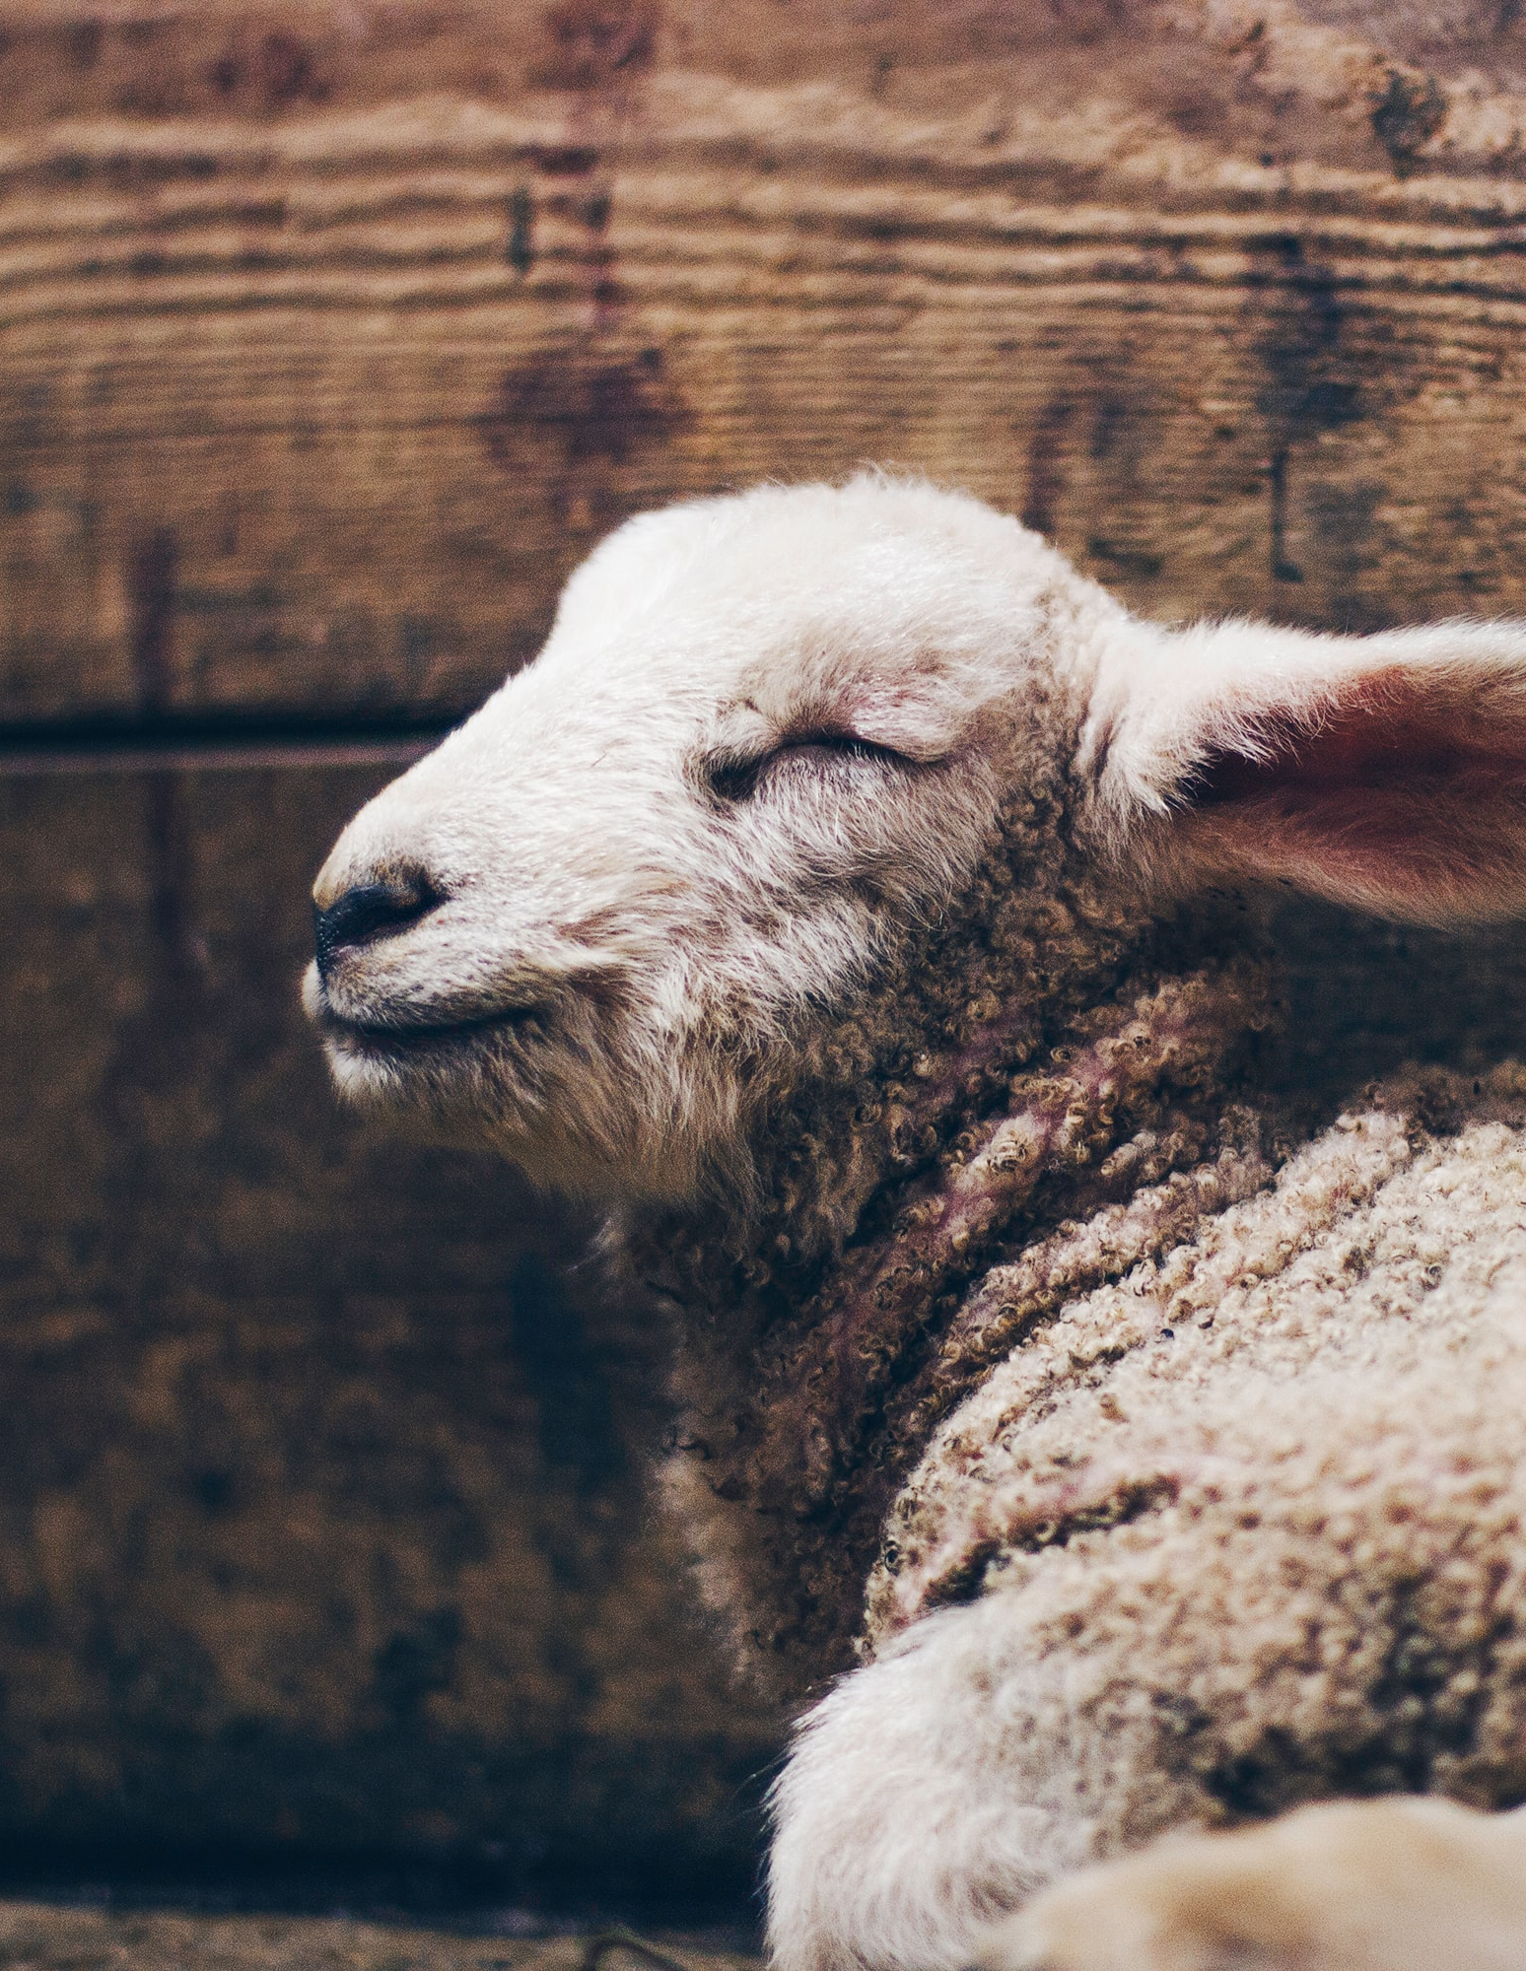
Verzoening
Lees het stukje op blz. 84
Hoe kon in het Oude Testament de relatie met God weer hersteld (verzoend) worden?
Hoe kan nu jouw relatie met God hersteld (verzoend) worden?

Slide 9

Vergeving
Lees het stukje op blz. 85
Hoe ontvang jij de vergeving, die er in de Heere Jezus is?

Slide 10

Relatie hersteld
Lees het stukje op blz. 85
Hoe voelt het als de relatie met God weer goed is?

Slide 11
Verwerkingsvragen
Bespreek de verwerkingsvragen op bladzijde 86.

Slide 12
Samenvatting
Door de zonde is de relatie met God verbroken.
God heeft recht op volkomen gehoorzaamheid.
Christus is het offer tot verzoening.
Door het geloof in Christus worden zonden vergeven.
Een verzoende relatie met God betekent vrede en vreugde.

Slide 13

Huiswerk volgende keer
HUISWERK VOLGENDE KEER

